Slide 1
24th Sunday in Ordinary Time Year B
Chúa Nhật 24 Thường Niên Năm B
16/09/2018
Hùng Phương & Thanh Quảng thực hiện

Slide 2
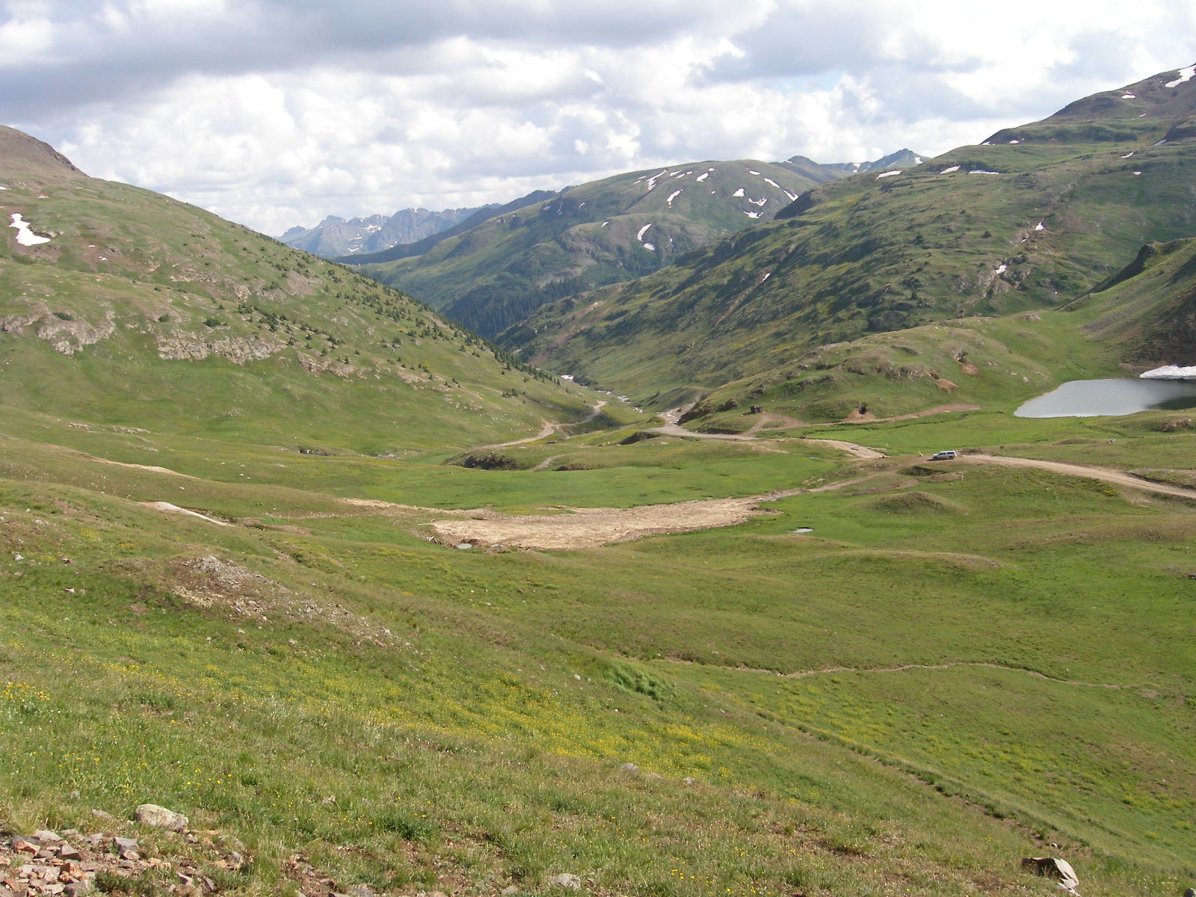
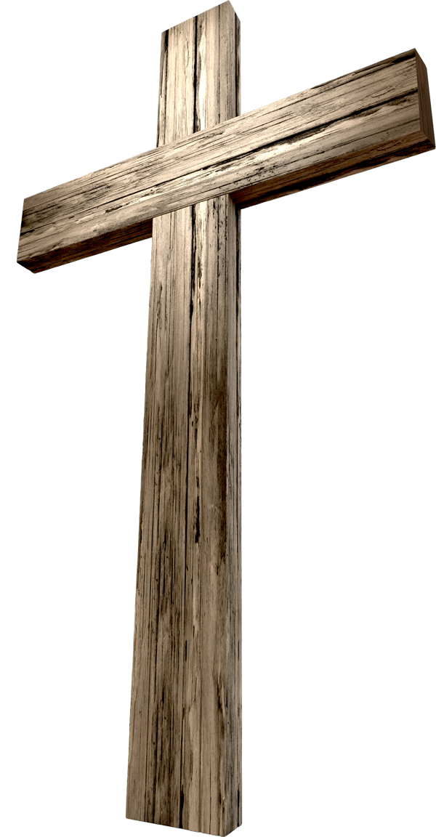
24th Sunday in Ordinary Time Year B
Chúa Nhật 24 Thường Niên Năm B

Slide 3
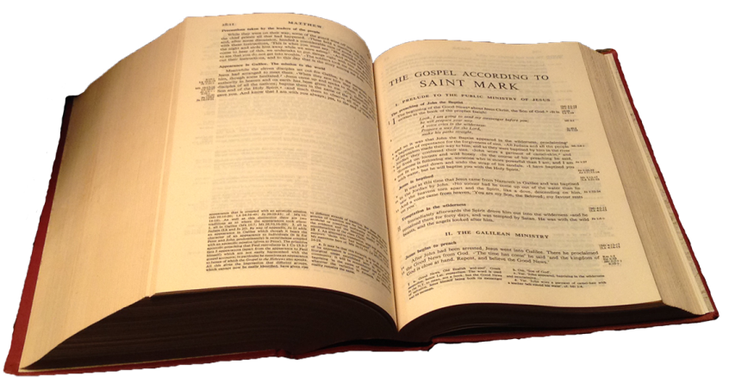
Gospel
Mark
8:27-35
Phúc Âm theo
Thánh Mác-cô
8:27-35

Slide 4
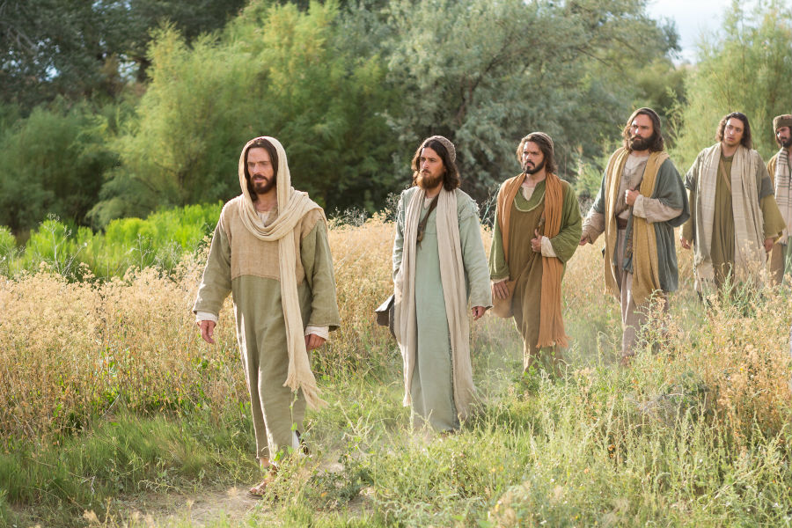
Jesus and his disciples left for the villages round Caesarea Philippi. On the way he put this question to his disciples, ‘Who do people say I am?’
Khi ấy, Đức Giê-su và các môn đệ của Người đi tới các làng xã vùng Xê-da-rê Phi-líp-phê. Dọc đường, Người hỏi các môn đệ: "Người ta nói Thầy là ai?"

Slide 5
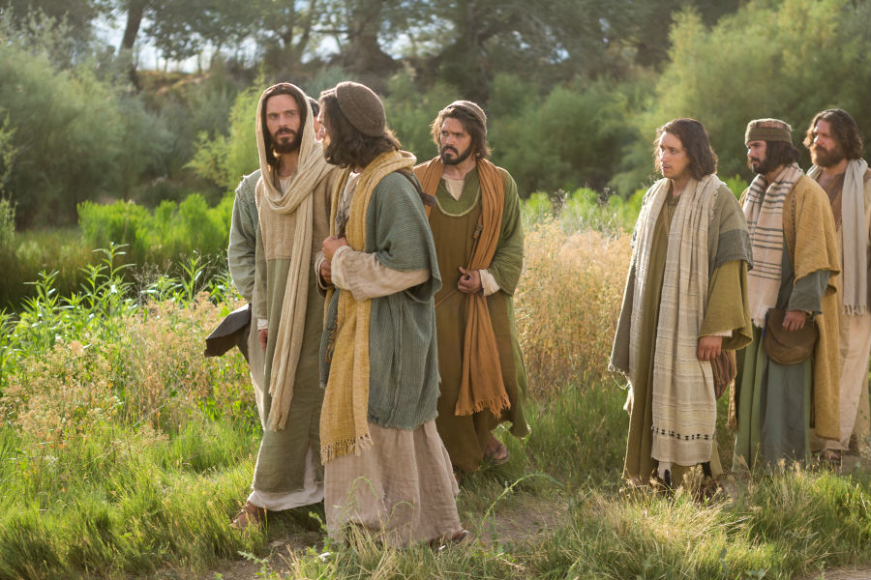
And they told him. ‘John the Baptist,’ they said, ‘others Elijah; others again, one of the prophets.’
Các ông đáp: "Họ bảo Thầy là ông Gio-an Tẩy Giả, có kẻ thì bảo là ông Ê-li-a, kẻ khác lại cho là
một ngôn sứ nào đó."

Slide 6
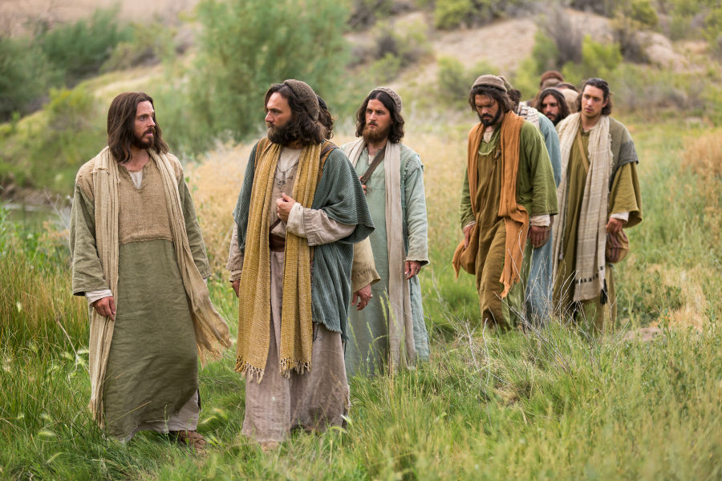
‘But you,’ he asked, ‘who do you say I am?’ Peter spoke up and said to him, ‘You are the Christ.’
Người lại hỏi các ông: "Còn anh em, anh em bảo Thầy là ai?" Ông Phê-rô trả lời: "Thầy là Đấng Ki-tô."

Slide 7
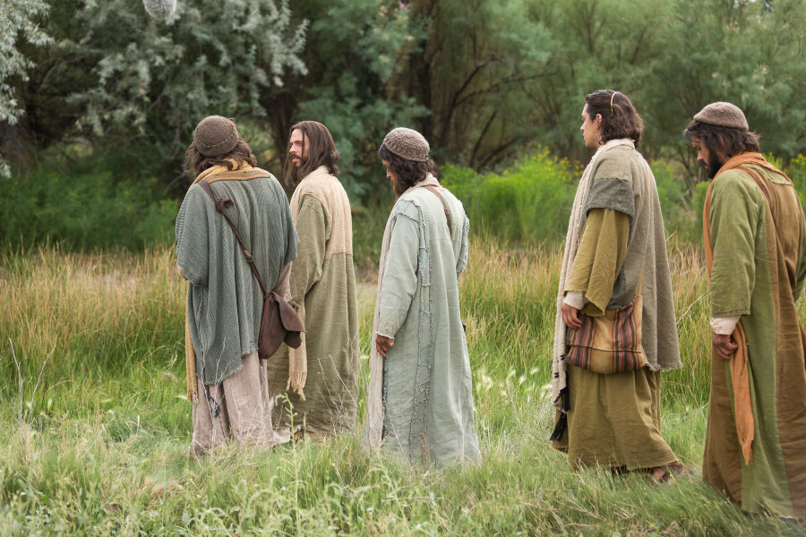
And he gave them strict orders
not to tell anyone about him.
Đức Giê-su liền cấm ngặt các ông
không được nói với ai về Người.

Slide 8
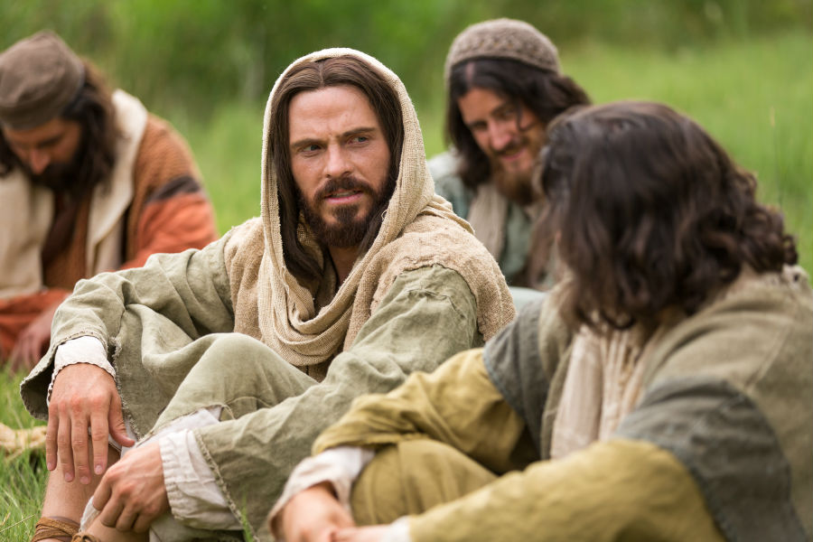
And he began to teach them that the Son of Man was destined to suffer grievously, to be rejected by the elders and the chief priests and the scribes,
Rồi Người bắt đầu dạy cho các ông biết Con Người phải chịu đau khổ nhiều, bị các kỳ mục, thượng tế cùng kinh sư loại bỏ,

Slide 9
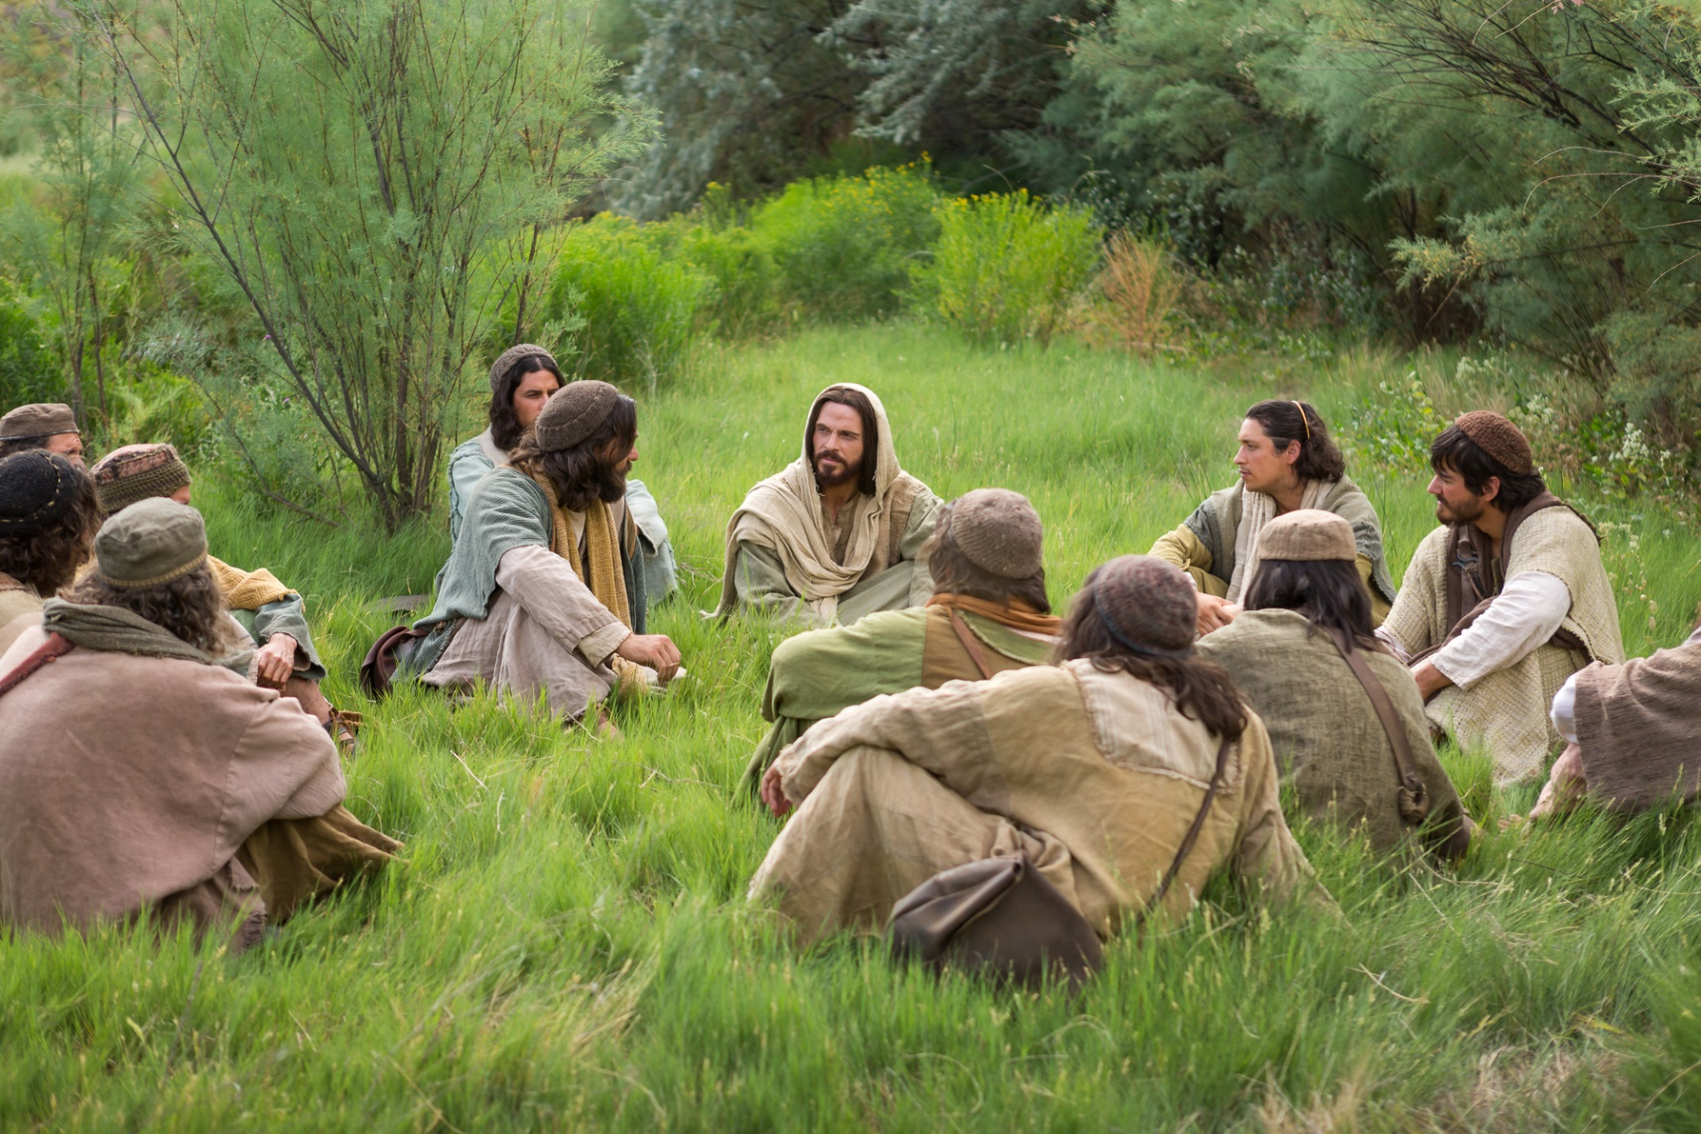
and to be put to death,
and after three days to rise again;
bị giết chết và sau ba ngày, sống lại.

Slide 10
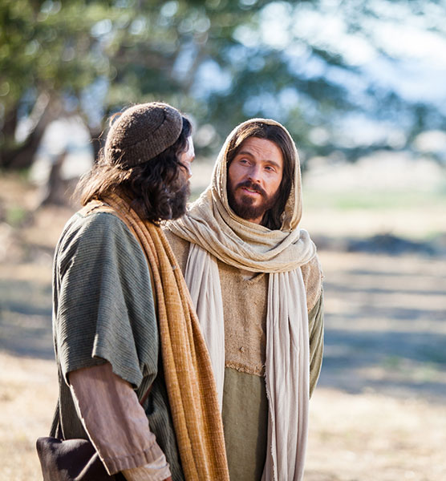
Người nói rõ điều đó, không úp mở.
Ông Phê-rô liền kéo riêng Người ra và bắt đầu trách Người.
and he said all this quite openly.
Then, taking him aside, Peter started
to remonstrate with him.

Slide 11
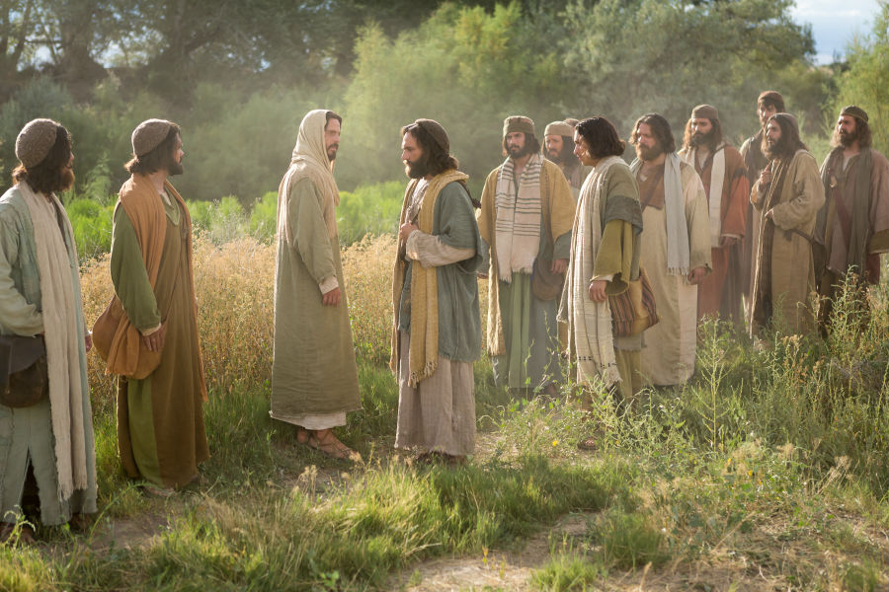
But, turning and seeing his disciples, he rebuked Peter and said to him, ‘Get behind me, Satan! Because the way you think is not God’s way but man’s.’
Nhưng khi Đức Giê-su
quay lại, nhìn thấy các môn đệ,
Người trách ông Phê-rô:
"Xa-tan! lui lại đàng sau Thầy!
Vì tư tưởng của anh không phải là
tư tưởng của Thiên Chúa, mà là của loài người."

Slide 12
He called the people and his disciples to him and said, ‘If anyone wants to be a follower of mine, let him renounce himself and take up his cross and follow me.
Rồi Đức Giê-su gọi đám đông cùng với các môn đệ lại. Người nói với họ rằng: "Ai muốn theo tôi, phải từ bỏ chính mình, vác thập giá mình mà theo.

Slide 13
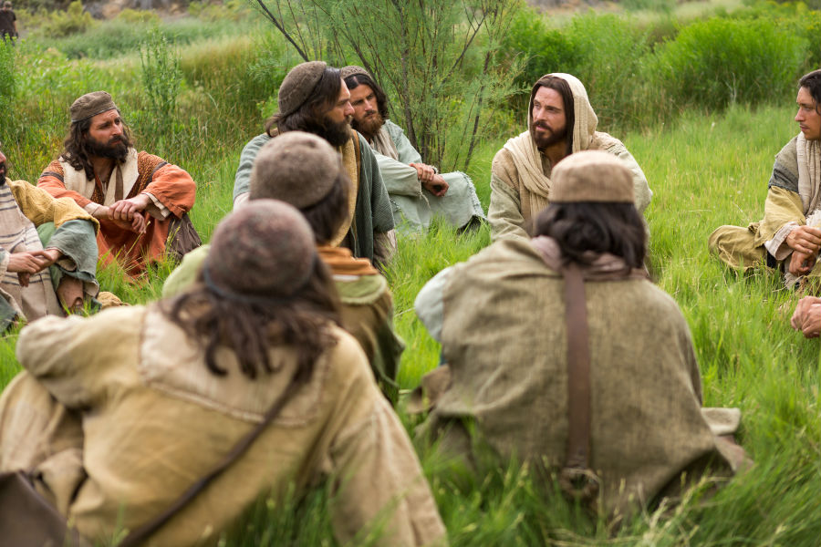
For anyone who wants to save his life will lose it; but anyone who loses his life for my sake, and for the sake of the gospel, will save it.’..
Quả vậy, ai muốn cứu mạng sống mình, thì sẽ mất;
còn ai liều mất mạng sống mình
vì tôi và vì Tin Mừng,
thì sẽ cứu được mạng sống ấy…

Slide 14
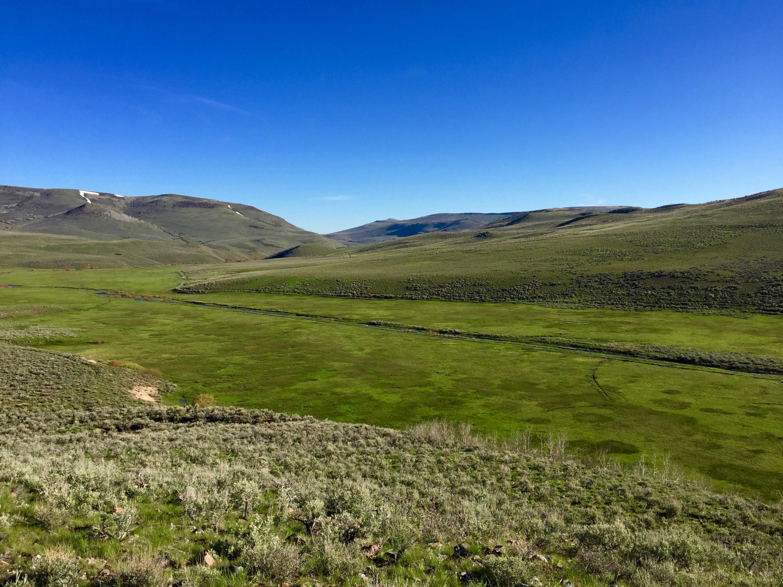
24th Sunday in Ordinary Time Year B
Chúa Nhật 24 Thường Niên Năm B

Slide 15
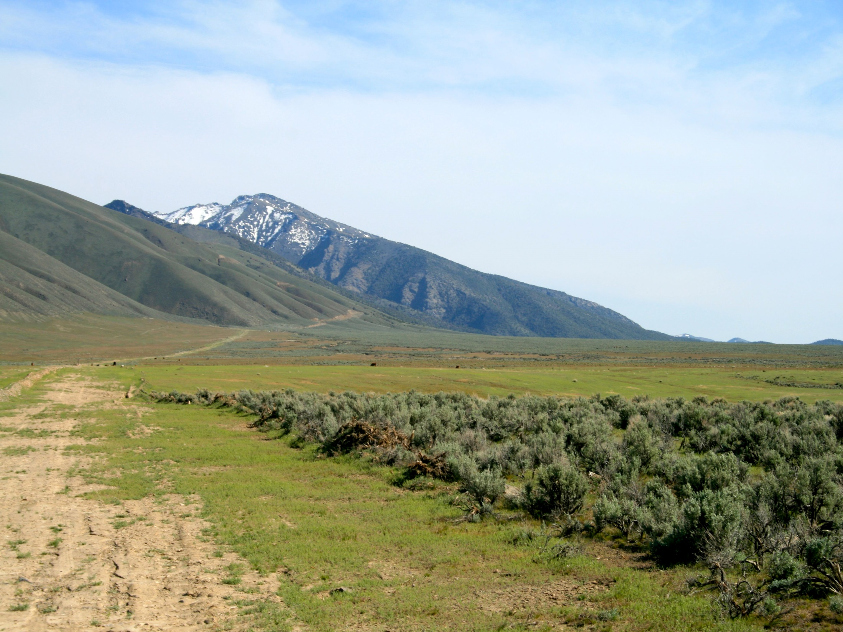
24th Sunday
in Ordinary Time
Year B
Chúa Nhật 24 Thường Niên
Năm B
16/09/2018

